Slide 1
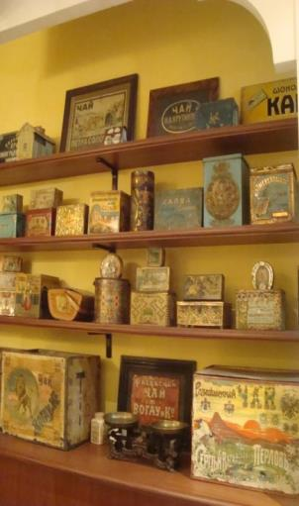
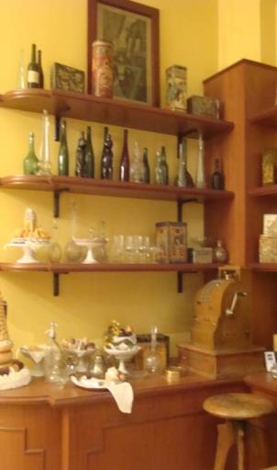
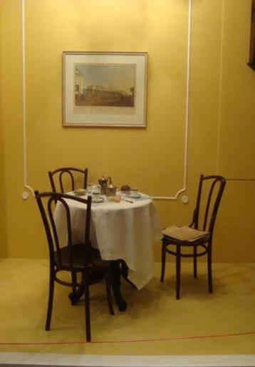
В залах музея выставлена коллекция эффектных упаковочных коробок кондитерских и чайных фабрик XIX-XX веков. Создана атмосфера кафе, где можно выпить чая с предлагаемыми в меню кондитерскими изделиями, предложенными в меню.

Slide 2
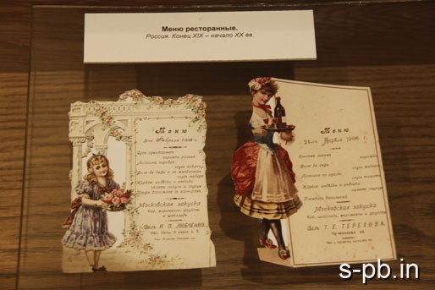

Slide 3
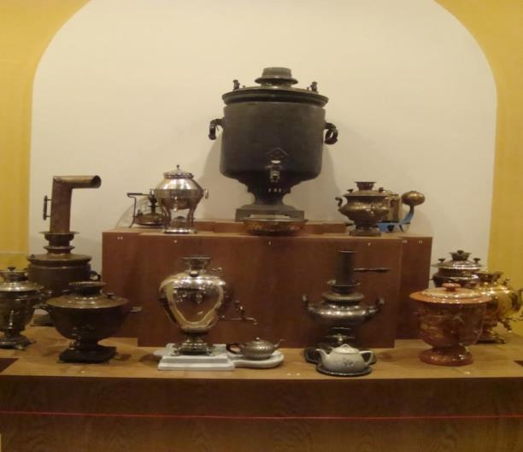
Особенное место в музее занимает коллекция самоваров всевозможных форм и размеров.

Slide 4
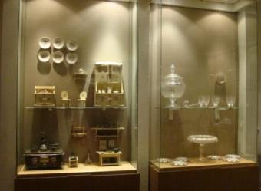
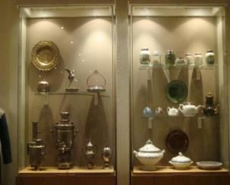
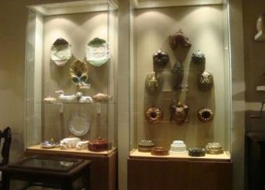
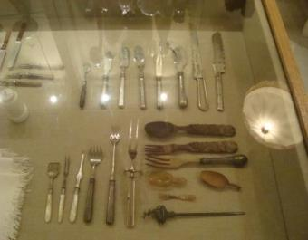
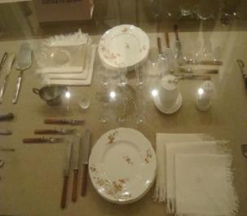
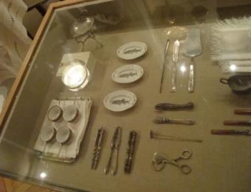
А также огромная коллекция старинной столовой посуды и кухонной утвари.

Slide 5
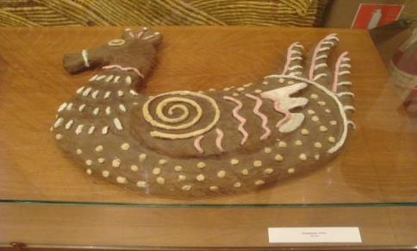
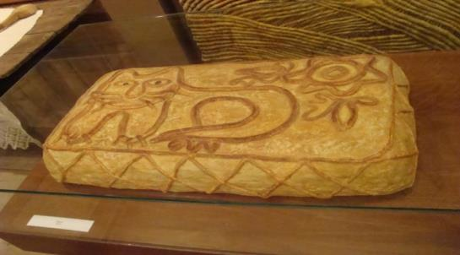
У человечества всегда был интерес к хлебу как к символическому продукту.

Slide 6
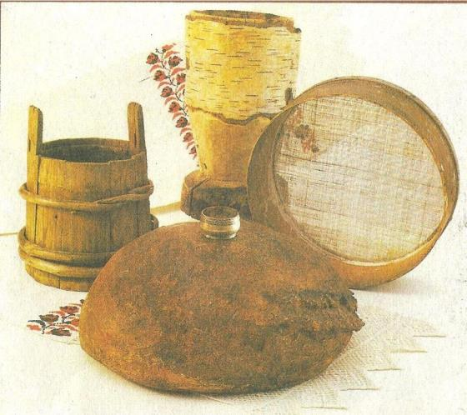
Хлеб позволяет подробно узнать о жизни людей, их жизненном укладе.

Slide 7
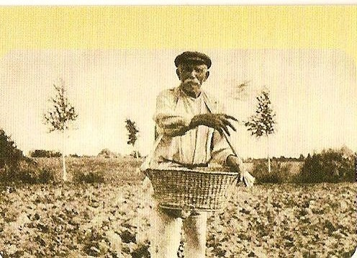
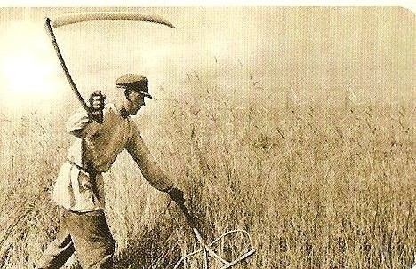
Когда техники не было вообще, или она только развивалась, хлеб являлся символом взаимоотношений человека с природой.
Посев
Жатва

Slide 8
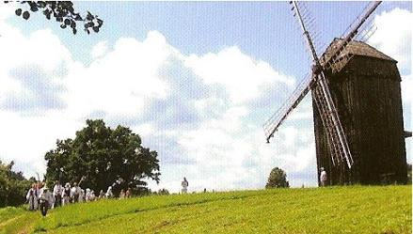
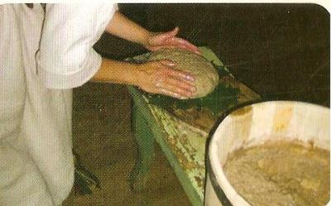
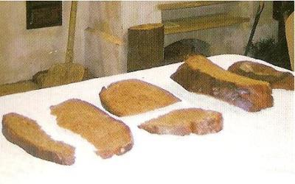
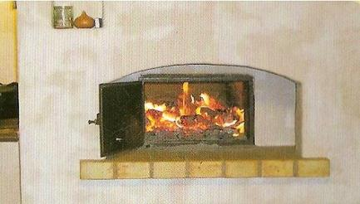
Помол
Замес хлеба
Выпекание
Нарезание

Slide 9
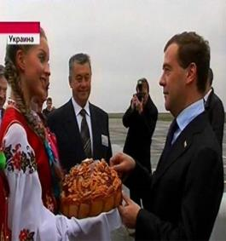
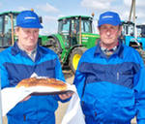
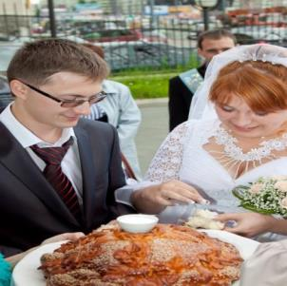
Хлебом с солью встречали:
уважаемых гостей
новый урожай
жениха с невестой

Slide 10
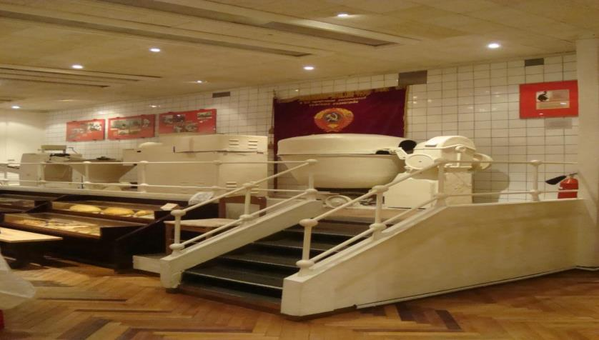
Меняются времена, изменяется и культура выпечки хлеба. В музее выставлены фрагменты цеха городского хлебозавода, здесь есть возможность увидеть машины, помогающие людям печь хлеб.

Slide 11
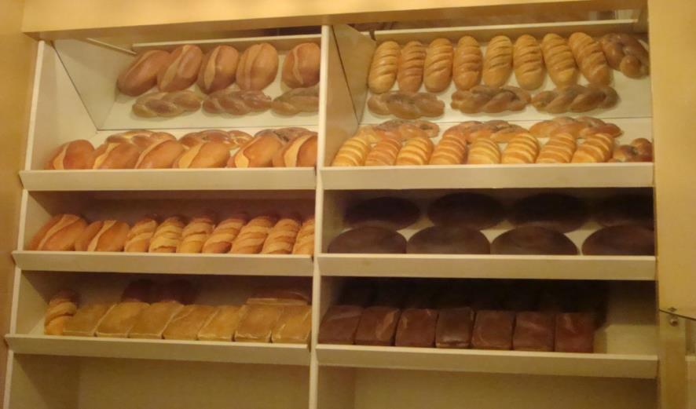
Здесь в витринах выставлены образцы продукции такого хлебозавода.

Slide 12
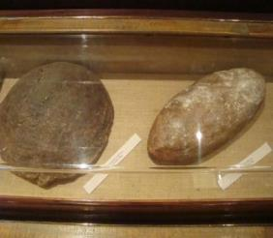
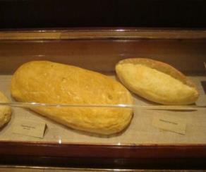
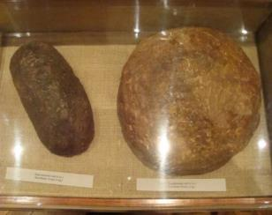
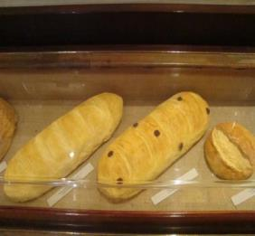
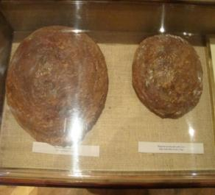
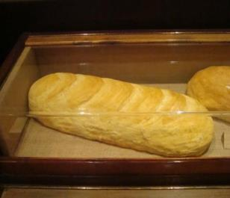
Всем знакомые изделия черного и белого хлеба...

Slide 13
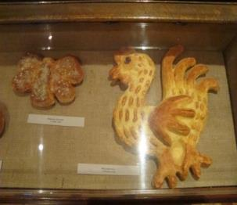
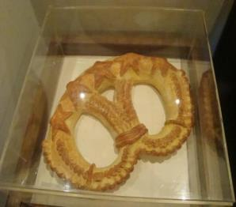
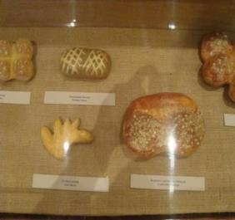
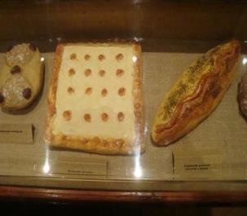
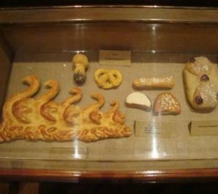
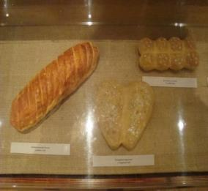
...а также необычные кондитерские изделия с украшениями и начинками.

Slide 14
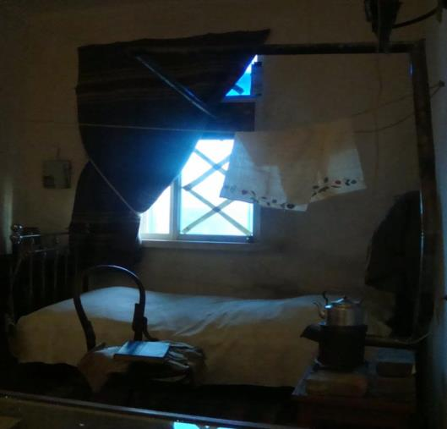
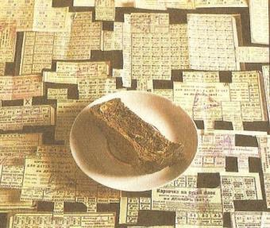
Особенное место среди прочих экспонатов музея занимают материалы, отражающие трагические моменты в истории Петербурга. В разделе, посвященном блокаде Ленинграда во время Великой Отечественной Войны, можно увидеть те самые 125 граммов хлеба, которые полагались каждому жителю города в день.

Slide 15
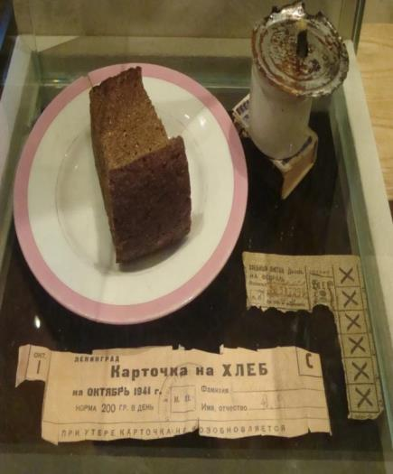
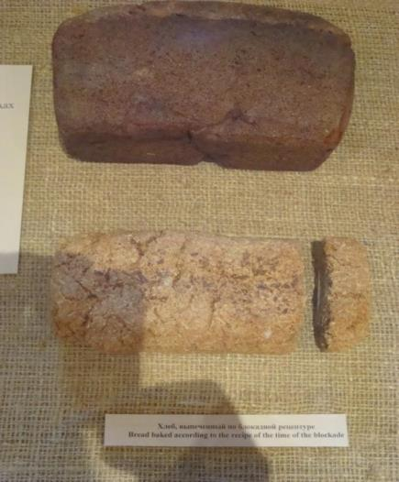
Этот хлеб мало похож на тот, что мы едим сейчас, он испечен по рецепту военного времени и состоит из мучной пыли, гидроцеллюлозы, жмыхов и овсяной муки.

Slide 16
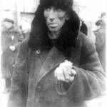
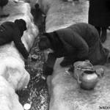
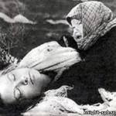
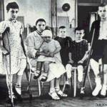
Голод, недостаток хлеба, бомбежки повлекли за собой огромное количество смертей и болезней.

Slide 17
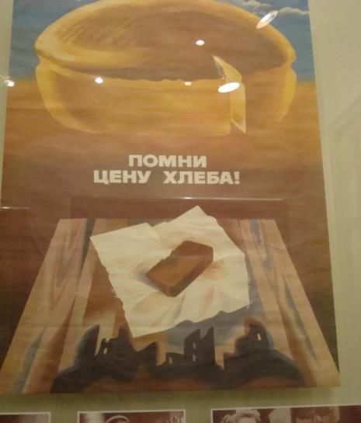
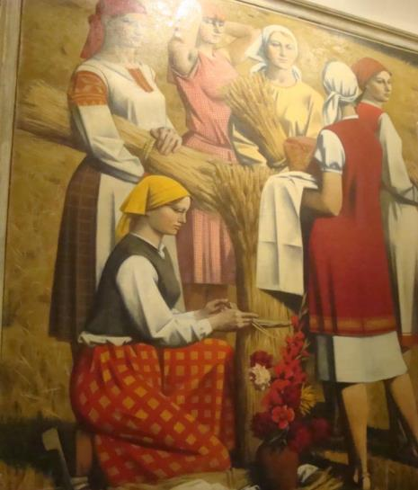
В залах музея вывешены плакаты и картины, напоминающие нам о цене хлеба.

Slide 18
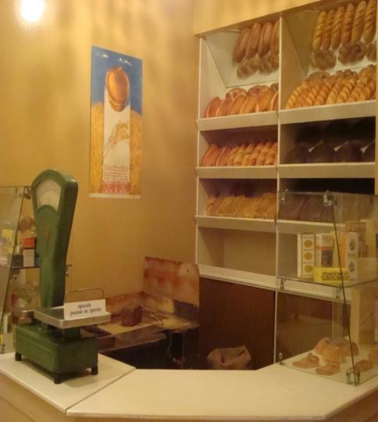
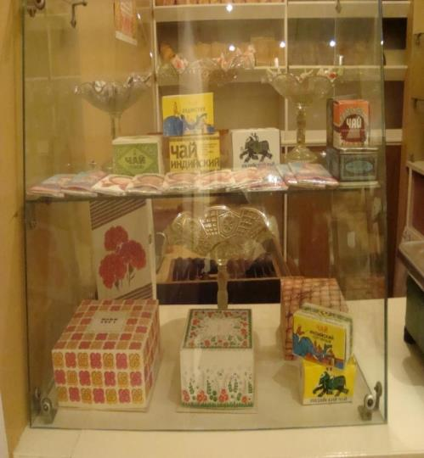
В конце экскурсии по музею мы можем увидеть «Булочную-кондитерскую», такую, какую мы могли недавно видеть на улицах нашего города.

Slide 19
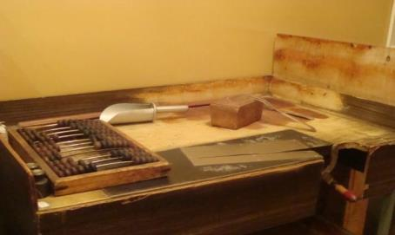
На витринах этого магазина мы видим знакомые и незнакомые нам продукты.

Slide 20
Уважайте труд хлеборобов и пекарей, самый мирный труд на земле!

Slide 21
Добро пожаловать в музей хлеба!

